Slide 1
Tilastoekosysteemin kehittämislinjaukset 2021-2023

Slide 2
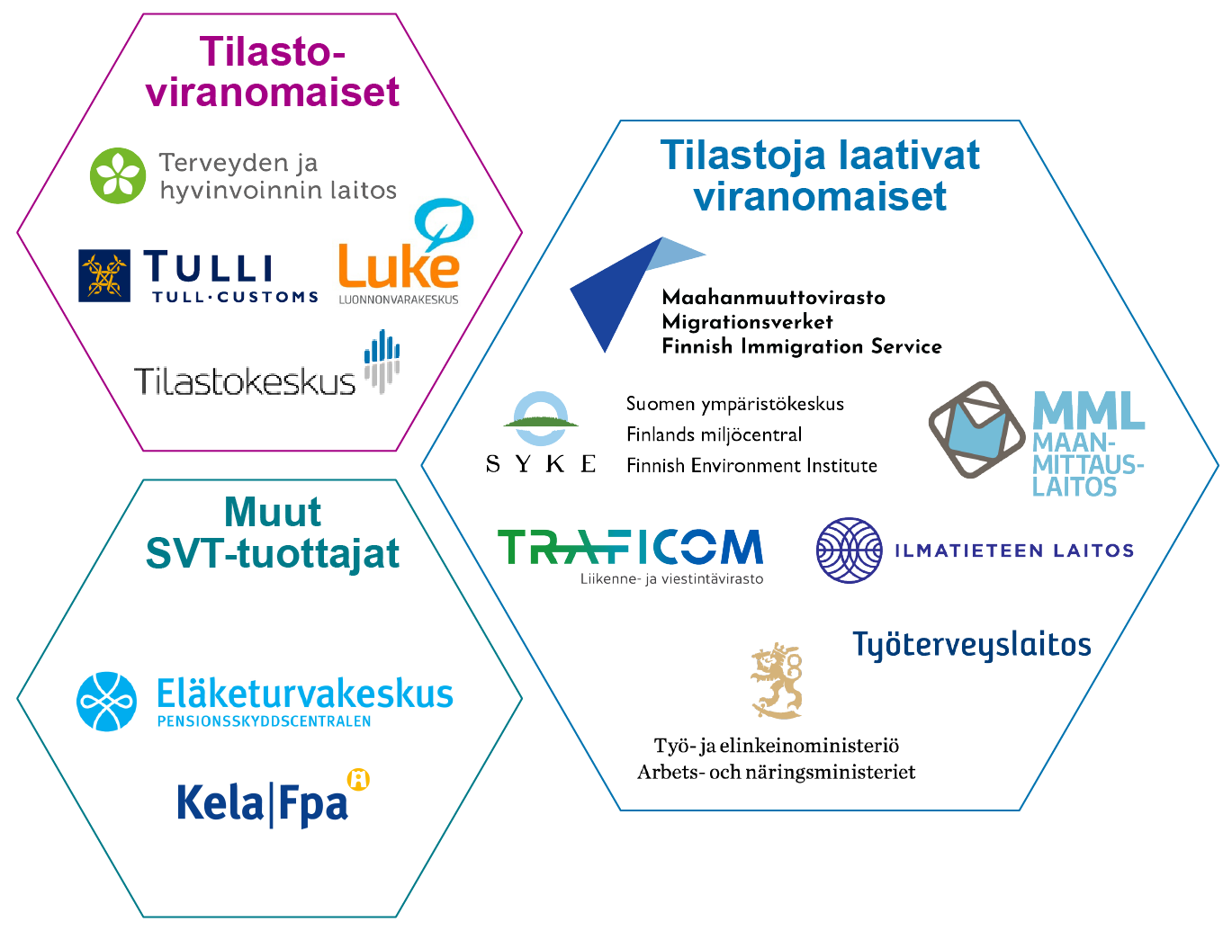
Kansallisen tilastoekosysteemin toimijat

Slide 3

Visio
Luotettavat tilastot ja tietoaineistot yhteiskunnan hyväksi ja päätöksenteon tueksi

Slide 4
Tehtävä
Tuotamme yhteiskunnan keskeiset tilastot ja tietoaineistot laadukkaasti, tehokkaasti ja tietosuojaa kunnioittaen.
Tiedot ja tilastot palvelevat yhteiskunnan, päätöksentekijöiden ja kansalaisten tietotarpeita ja päätöksentekoa.
Tiedot ovat kaikkien saatavilla samanaikaisesti ja selkeästi.
Tilastotyö pohjautuu yhteistyöhön, tilastoeettisten periaatteiden noudattamiseen, tiedon laadun ja kattavuuden varmistamiseen sekä lisäarvon tuottamiseen tiedon käyttäjille.

Slide 5

Strategiset kehittämistavoitteet
A. Tilastojen arvon ja merkityksen esille tuominen yhteiskunnassa
B. Tietojen käytön edistäminen
C. Kumppanuuksien hyödyntäminen ja syventäminen
D. Laadun varmistaminen

Slide 6

A. Tilastojen arvon ja merkityksen esille tuominen yhteiskunnassa
Nopeutamme tieto- ja tilastotuotantoa.
Yhdistelemme tietolähteitä ilmiöiden ja haastavien kokonaisuuksien kuvaamiseksi ja analysoimiseksi.
Viestimme yhdessä tilastoista ja tiedoista.
Puutumme virheelliseen tiedon käyttöön ja ehkäisemme valeuutisoinnin leviämistä.
Kehitämme ja modernisoimme tilastotuotantoa.
Edistämme tilastojen lukutaitoa ja datakyvykkyyttä.
Varmistamme tiedon pitkäaikaisen säilytyksen.
Notes:
Nopeutamme tieto- ja tilastotuotantoa esimerkiksi kriisitilanteiden tietotarpeisiin.
Yhdistelemme tietolähteitä uudella tavalla, jotta pystymme kuvaamaan ja analysoimaan ilmiöitä ja haastavia kokonaisuuksia, kuten ilmastonmuutosta, globalisaatiota, digitalisaatiota ja kestävää kehitystä.
Viestimme yhdessä tilastoista ja tiedoista sekä niiden arvosta ja merkityksestä yhteiskunnalle.
Puutumme virheelliseen tiedon käyttöön ja ehkäisemme valeuutisoinnin leviämistä.
Kehitämme ja modernisoimme tilastotuotantoa huomioiden asiakastarpeet, tietosuojan, lainsäädännön ja tilastoperiaatteet.
Edistämme kansalaisten, viranomaisten ja päätöksentekijöiden tilastojen lukutaitoa ja datakyvykkyyttä yhteiskunnassa.
Varmistamme digitaalisesti tallennetun informaation pitkäaikaisen säilytyksen, kattavuuden ja luotettavuuden.

Slide 7

B. Tietojen käytön edistäminen
Kehitämme tiedon jakelua ja hyödynnämme viestinnässä erilaisia kanavia ja tiedon esittämisen tapoja.
Lisäämme tilastojen some-näkyvyyttä ja osallistumme aktiivisemmin yhteiskunnalliseen keskusteluun tiedosta ja sen hyödyntämisestä.
Lisäämme avoimen datan jakelua ja avaamme julkisia tietovarantoja.
Panostamme tietoarkkitehtuurin, tietojen kuvailuun ja tietojen löydettävyyteen.
Notes:
Kehitämme tiedon jakelua ja hyödynnämme viestinnässä erilaisia kanavia ja tiedon esittämisen tapoja, kuten somea, videoita, infografiikkaa ja tarinan kerrontaa.
Lisäämme tilastojen somenäkyvyyttä ja osallistumme aktiivisemmin yhteiskunnalliseen keskusteluun tiedosta ja sen hyödyntämisestä.
Lisäämme avoimen datan jakelua ja avaamme julkisia tietovarantoja avoimen hallinnon suositusten mukaisesti. Otamme huomioon tietosuojan ja tiedon luotettavuuden.
Panostamme tietoarkkitehtuuriin, tietojen kuvailuun ja tietojen löydettävyyteen tiedon teknisen ja semanttisen yhteentoimivuuden tavoitteiden mukaisesti.

Slide 8

C. Kumppanuuksien hyödyntäminen ja syventäminen
Jatkamme yhteistyötä tiedon tuottajien, asiantuntijoiden ja rekisteriviranomaisten kanssa.
Edistämme kumppanuutta data-analytiikan ja koneoppimisen hyödyntämisessä.
Vahvistamme poikkihallinnollista kokeilukulttuuria.
Luomme uusia kumppanuuksia uusien tietolähteiden hyödyntämiseksi.
Otamme asiakkaat ja median mukaan uusien tietotuotteiden suunnitteluun ja määrittelyyn.
Vaikutamme kansainväliseen tilastojen kehittämistyöhön.
Notes:
Jatkamme yhteistyötä tiedon tuottajien, asiantuntijoiden ja rekisteriviranomaisten kanssa.
Edistämme kumppanuutta tutkijoiden, viranomaisten ja yritysten kanssa data-analytiikan hyödyntämisessä sekä koneoppimisen ja tekoälyn kehittämisessä.
Vahvistamme poikkihallinnollista kokeilukulttuuria esimerkiksi yhteishankkeilla.
Luomme uusia kumppanuuksia uusien tietolähteiden hyödyntämiseksi.
Otamme asiakkaat ja median mukaan uusien tietotuotteiden suunnitteluun ja määrittelyyn, esimerkiksi nopea tieto, now-casting, avoin data.
Vaikutamme kansainväliseen tilastojen kehittämistyöhön (EU, OECD, YK, Pohjoismainen yhteistyö).

Slide 9

D. Laadun varmistaminen
Kehitämme tilastoekosysteemin yhteisiä laatu- ja menetelmäohjeita.
Osallistumme rekisteriviranomaisten yhteistyöhön ja laatuohjeiden työstämiseen.
Otamme käyttöön yhtenäisen laaturaportoinnin ja laatuselosteet.
Arvioimme tuotannon laatua tilastotuotannon auditointien ja arviointien avulla.
Osallistumme ja tuemme EU:n käytännesääntöjen vertaisarviointia.
Panostamme tilastoammattilaisten osaamisen kehittämiseen.
Notes:
Kehitämme tilastoekosysteemin yhteisiä laatu- ja menetelmäohjeita.
Osallistumme rekisteriviranomaisten yhteistyöhön mm. työstämällä yhteisiä laatuohjeita ja -määrittelyjä.
Otamme käyttöön tilastotuotteiden yhtenäisen laaturaportoinnin ja laatuselosteet.
Arvioimme tuotannon laatua tilastotuotannon auditointien ja arviointien avulla, mm. läpivalaisu, itsearviointi.
Osallistumme ja tuemme EU:n käytännesääntöjen vertaisarviointia.
Panostamme tilastoammattilaisten osaamisen kehittämiseen (mm. tilastojen käytännesäännöt, data-analytiikka, viestintä, jakelu, tekoäly, ilmiöt).

